Slide 1
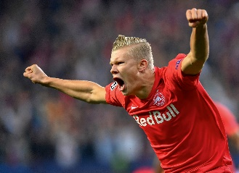
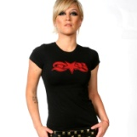
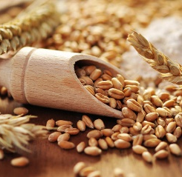
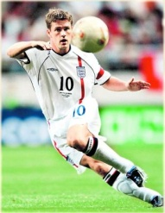
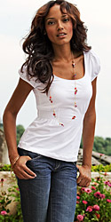
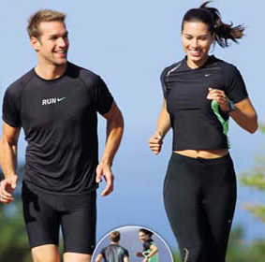

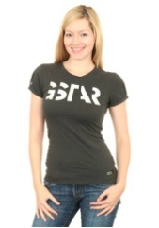
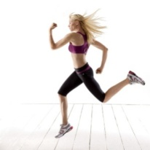

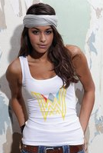
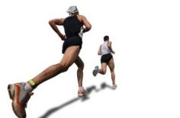
Future Design GesmbH
Übungsfirma
Moserkellergasse 15
A-5202 Neumarkt a. W.
Future Design
Fanartikel
Druckartikel
Fit mit FD
Trainingssets
Katalog
2024/25
Tel: 06216 – 6702 – 70
E-Mail: futuredesign74@uebungsfirmen.at
UID-Nr: ATU30007408

Slide 2
ÜBER UNS
Liebe Sportfans!
Es ist wieder soweit: Wie jedes Jahr bieten wir
Ihnen mit unserem Katalog einen Überblick über
unser Sortiment.
Sie wollen Ihrem inneren Schweinehund adé sagen
und Gesundheit und Wohlbefinden durch
Bewegungstraining erlangen? Dann sind Sie bei
uns genau richtig! Denn für Sie stehen die
passenden Produkte bei uns bereit.
Eines unserer Ziele ist es, sicherzustellen, dass
von Sportartikeln, die wir vertreiben, keine
gesundheitsschädlichen Effekte ausgehen. Der
Verzicht auf PVC ist eine von vielen Maßnahmen,
die wir ergriffen haben und auch weiterhin
ergreifen werden, um unser Ziel konsequent zu
erreichen.
Future Design fühlt sich dazu verpflichtet, die
Produktion von Sportartikeln so umweltfreundlich
wie möglich zu gestalten. Die Auseinander-
setzung mit dem Material PVC ist einer von . vielen Beiträgen zum Schutz der
Umwelt und der Verbraucher. Daher sind auch all unsere Sportartikel aus Bio-Baumwolle und Fair Trade.
Noch dazu können Sie Ihr Sportprogramm mit unseren neuen Produkten „Fit mit FD“ ergänzen.
Hier ist für jeden etwas dabei.
Und nun viel Spaß beim Durchblättern und noch
mehr beim Bestellen.
Ein „Dankeschön“ an unsere Stammkunden, und
ein Herzliches „Willkommen“ an unsere
Neukunden.
Ihr Future Design Team!
Future Design
1

Slide 3
Unser Sortiment Seite
Druckartikel 4
Fanartikel 6
Future Design
Fit mit FD 7
Trainingssets 9
AGB 10
Bestellschein 11
2

Slide 4
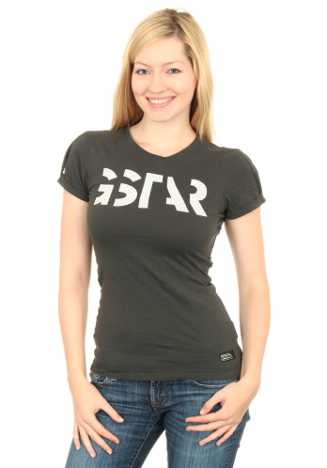
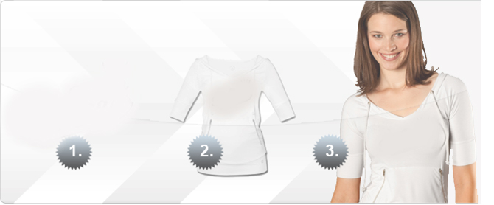
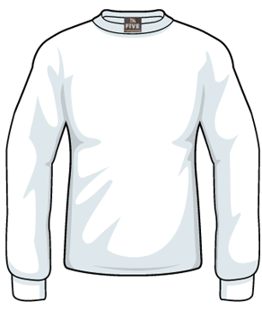
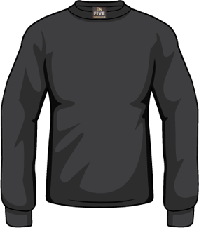
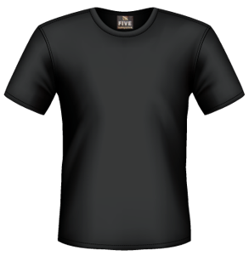
„Druck“-Artikel
Wir bieten Ihnen die Möglichkeit T-Shirts, Sweater oder Kappen nach Ihren Vorstellungen und Wünschen zu gestalten! Future Design erstellt dann Ihr persönliches
T-Shirt. Probieren Sie es jetzt aus!
Los geht‘s!
Future Design
1
Wählen Sie Ihr Lieblingsmotiv aus!
2
Jetzt müssen Sie sich aus unserem Angebot an schwarzen und weißen T-Shirts, Sweater oder Kappen für Ihren Favoriten entscheiden…
3
… und schon können Sie Ihr Lieblingsmotiv auf Ihrem T-Shirt, Ihrem Sweater oder Ihrer Kappe an sich tragen!
3

Slide 5
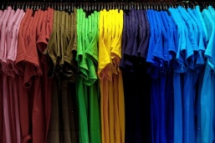
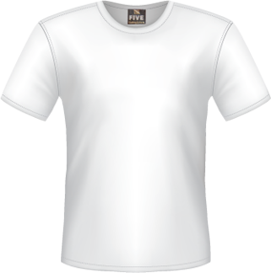

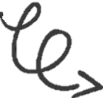
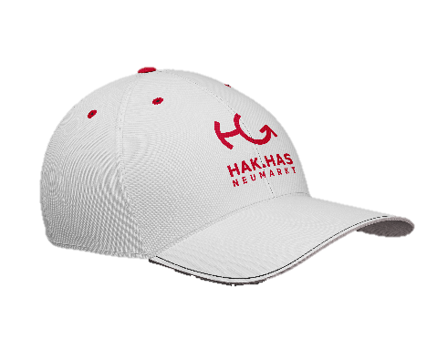

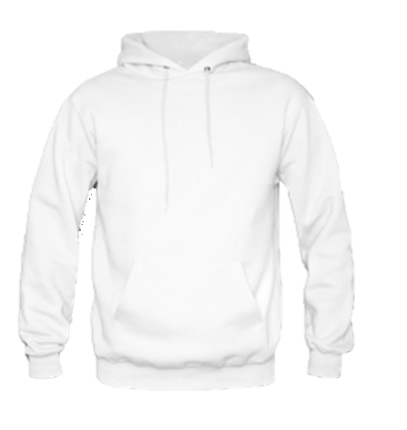

Druckartikel
Sortiment
Beispielfotos
T-Shirts
Qualität | 100 % Bio-Baumwolle
white | small
Art.Nr.: DTWS € 25,-
white | medium
Art.Nr.: DTWM € 25,-
white | large
Art.Nr.: DTWL € 25,-
white | x-large
Art.Nr.: DTWXL € 25,-
Druck Ihrer Wahl
T-Shirt white
Kappen
Qualität | 100 % Bio-Baumwolle
verstellbar
white | one size
Art.Nr.: DKVW ---------€ 32,50
Kappe white
Sweater
Qualität | 100 % Bio-Baumwolle
white | small
Art.Nr.: DSWS € 60,-
white | medium
Art.Nr.: DSWM € 60,-
white | large
Art.Nr.: DSWL € 60,-
white | x-large
Art.Nr.: DSWXL € 60,-
Sweater white
4

Slide 6
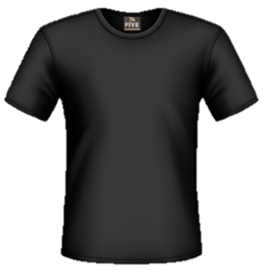

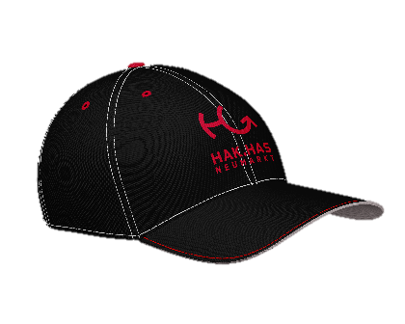
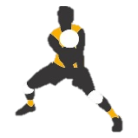
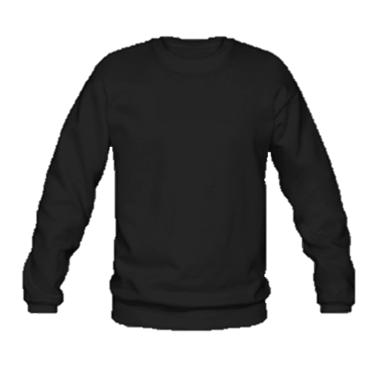

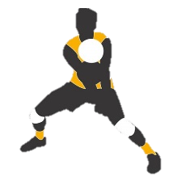
Druckartikel
Sortiment
Auch Schriftzüge sind möglich
T-Shirts
Qualität | 100 % Bio-Baumwolle
black| small
Art.Nr.: DTBS € 25,-
black | medium
Art.Nr.: DTBM € 25,-
black | large
Art.Nr.: DTBL € 25,-
black | x-large
Art.Nr.: DTBXL € 25,-
Fit mit FD
Fit mit FD
T-Shirt black
Kappen
Qualität | 100 % Bio-Baumwolle
verstellbar
black | one size
Art.Nr.: DKVB € 32,50
Kappe black
Sweater
Qualität | 100 % Bio-Baumwolle
black| small
Art.Nr.: DSBS € 60,-
black | medium
Art.Nr.: DSBM € 60,-
black | large
Art.Nr.: DSBL € 60,-
black | x-large
Art.Nr.: DSBXL € 60,-
Sweater black
5

Slide 7
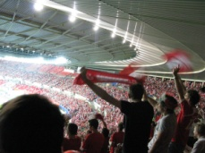
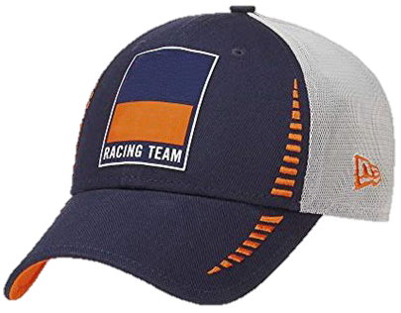
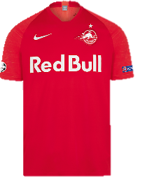
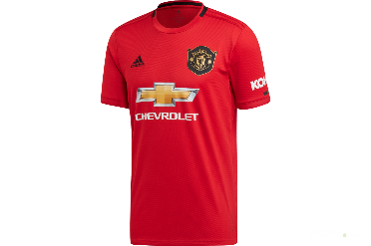
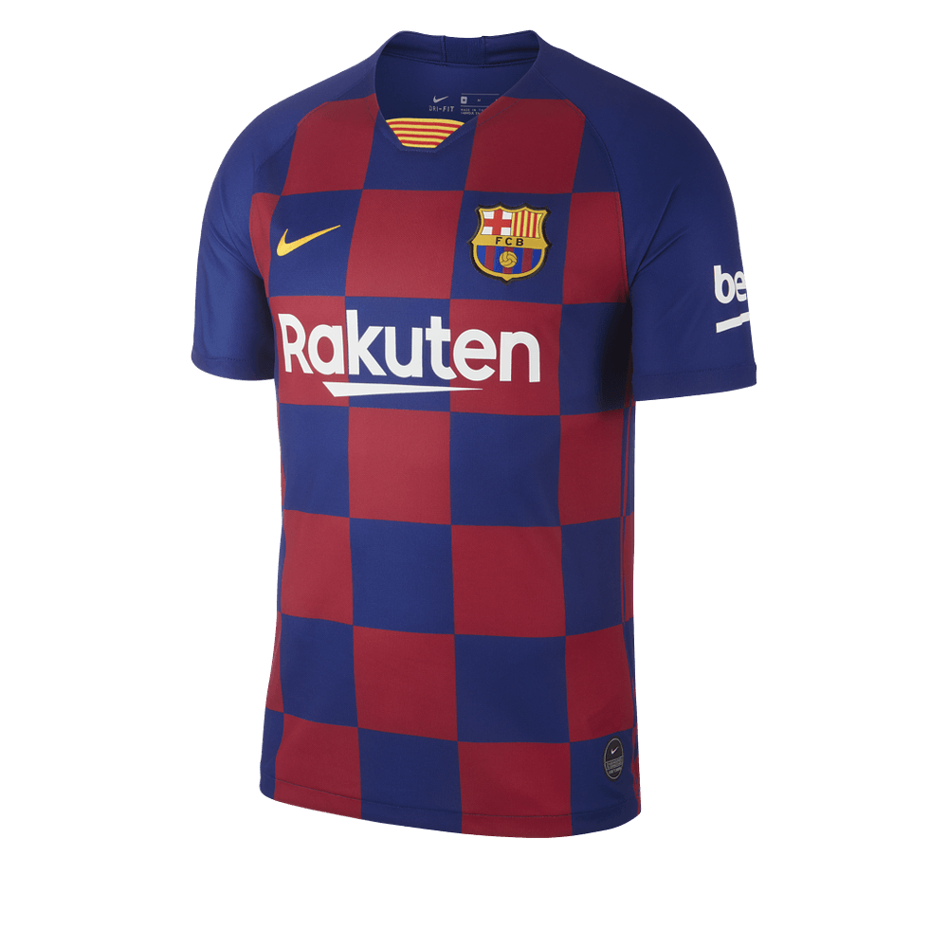

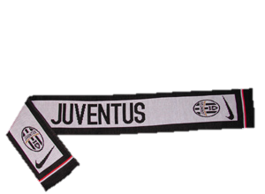
Fanartikel
Hier steht Ihr Verein
Sortiment
Bitte Ihren Wunschverein bei Bestellung angeben!
Fankappen
verstellbaren Metallverschluss und ein zentriertes Frontpanel ohne Naht
100 % Baumwolle
bedruckt| verstellbar
Art.Nr.: FFKV € 26,60
Fankappen
Fußballtrikots
100 % Polyester und hoch atmungsaktiv
small
Art.Nr.: FFTS € 105,-
medium
Art.Nr.: FFTM € 105,-
large
Art.Nr.: FFTL € 105,-
x-large
Art.Nr.: FFTXL € 105,-
Trikots
Fanschals
Qualität | 100 % Polyacryl
Strickschal
180 x 17 cm
Art.Nr.: FSCH € 21,60
Schals
6

Slide 8

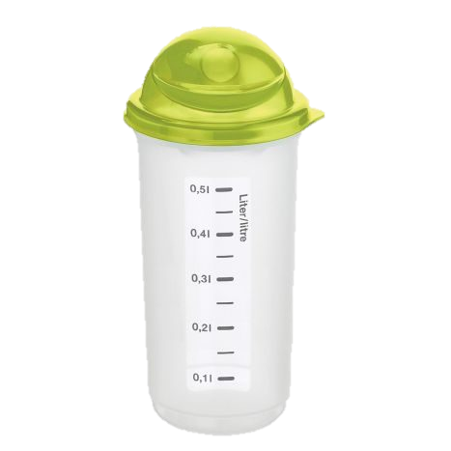
FIT mit FD
Sortiment
SPAR Natur*pur Bio-Hafer-Drink im Karton
Hafermilch: So lecker kann umweltbewusst schmecken
VEGAN
OHNE Aromastoffzusatz
OHNE Konservierungsstoffe
OHNE Farbstoffzusatz
OHNE Geschmacksverstärker
Karton: 10 Stück
Einweg
Art Nr. SNBHD € 13,00
SPAR Natur*pur Bio-Hafer-Drink im Karton
Rotho Shaker Rondo 0,5L horizon blue
Perfekt für das Mitnehmen zum Sport
Der hochwertige Shaker RONDO ist mit einem dichten Verschluss und einem im Deckel integrierten Ausguss ausgestattet.
Die gut lesbare Skala für Flüssigkeiten ist hilfreich beim Mixen von Salatsaucen, Shakes und vielem mehr.
Und dank dem im Becher integrierten Mixrad wird die Flüssigkeit wunderbar sämig.
Größe:0,5 L
Art Nr. RSRHB € 6,99
Rotho Shaker Rondo 0,5L horizon blue
7

Slide 9


FIT mit FD
Prime Hydration Lemon Lime Flavour
12er Pack
Perfekt nach dem Training um wieder ordentlich Kraft zu haben
Zutaten: Wasser, Kokosnusswasser aus Konzentrat 10 %, Säuerungsmittel
(Citronensäure)
koffeinfrei
Karton: 12Stück
EINWEG
Art Nr. PHLLF
€41,80
Prime Hydration Lemon Lime Flavour
CARA BIO Duschgel 200ml 6er Pack
Auf Deine nasse Haut auftragen, aufschäumen und anschließend gut und gefühlvoll mit Wasser abspülen.
Karton: 6 Stück
hergestellt in Österreich
Art Nr. CBCD € 13,80
CARA BIO Duschgel 200ml 6er Pack
8

Slide 10
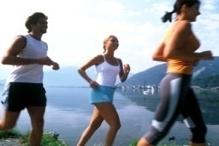

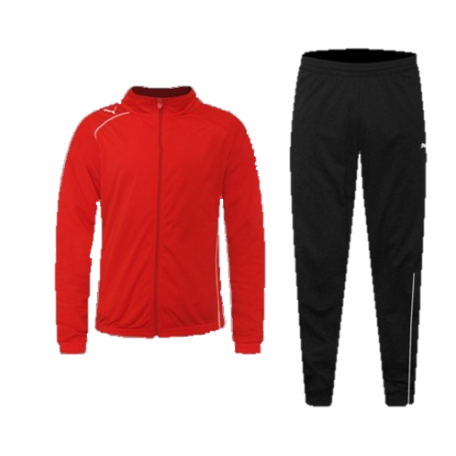
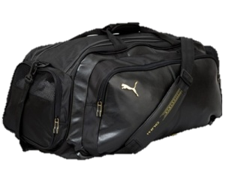
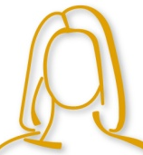
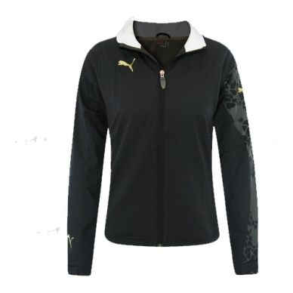
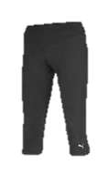
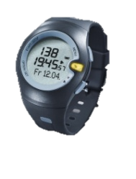
Trainingssets
Trainingsset Herren
Unser Herren Trainingsset besteht aus
atmungsaktive Trainingsjacke
Laufhose mit absoluter Bewegungsfreiheit
geräumige Sporttasche mit zahlreichen
Innenfächern
small
Art.Nr.: TSHS € 370,-
medium
Art.Nr.: TSHM € 370,-
large
Art.Nr.: TSHL € 370,-
x-large
Art.Nr.: TSHXL € 370,-
Herren
Trainingsset Damen
Unser Damen Trainingsset besteht aus
strapazierfähige Trainingsjacke, schützt bei
Wind und Regen
elastische Laufhose für optimale Passform
Puls- und Stoppuhr mit Alarm, Datum- und
Wochentagsanzeige, EKG genaue Herzfrequenz
small
Art.Nr.: TSFS € 370,-
medium
Art.Nr.: TSFM € 370,-
large
Art.Nr.: TSFL € 370,-
x-large
Art.Nr.: TSFXL € 370,-
Damen
9

Slide 11

Geschäftsbedingungen
Allgemein
Diese Verkaufs- und Lieferbedingungen gelten für alle geschäftlichen Beziehungen
zwischen Future Design und dem Käufer. Abweichende Vereinbarungen, in welcher
Form auch immer, sind nur dann verbindlich, wenn sie von uns schriftlich bestätigt
werden. Aufträge gelten erst mit der Lieferung als angenommen.
Preise
Unsere Preise verstehen sich ab Werk, unverzollt (=DDU) und inkl. 20 % gesetzlicher
Umsatzsteuer.
Lieferfristen
Die Lieferfrist von max. 3 Wochen beginnt mit dem Datum, mit dem wir die Bestellung erhalten. Überschreiten wir jedoch den vereinbarten Liefertermin, so ist der Käufer berechtigt, uns schriftlich eine Nachfrist von 2 Wochen zur Lieferung zu setzten. Sollte selbst dann noch nicht von uns geliefert werden, ist der Käufer berechtigt, vom Vertrag zurückzutreten.
Future Design
Zahlungsbedingungen
- 2 % Skonto bei Zahlungen innerhalb von 20 Tagen
- Netto Kassa bei Zahlungen innerhalb von 60 Tagen
Sämtliche von uns gelieferten Waren bleiben bis zur endgültigen Zahlung unser
Eigentum. Unsere UID-Nr.: ATU 30007408
Bankverbindungen
Act Bank BLZ 99 000 IBAN AT22 9900 0001 0000 0226
Business Bank BLZ 90 000 IBAN AT06 4712 9700 2883
Wir nehmen auch gerne Zahlungen per Kreditkarte entgegen!
Zahlungsverzug
Bei Zahlungsverzug verpflichtet sich der Käufer, die Verzugszinsen (2 % über dem
ortsüblichen Kontokorrentkreditsatz p. a.) zu bezahlen.
Mängelrüge
Beanstandungen können nur sofort nach Erhalt der Waren geltend gemacht werden.
Erfüllungsort und Verbindungen
Für alle sich aus den Geschäften ergebenden Rechte und Pflichten gilt für beide
Parteien Neumarkt als Erfüllungsort und Gerichtsstand.
10

Slide 12

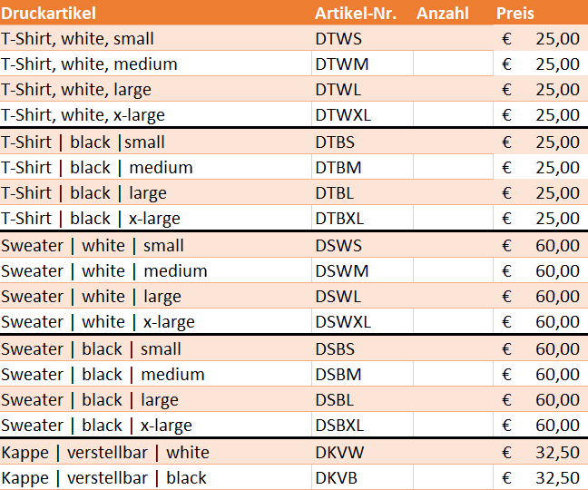

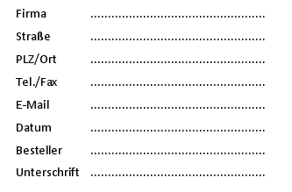
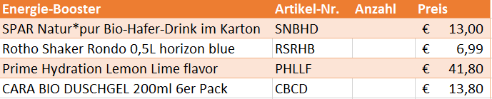
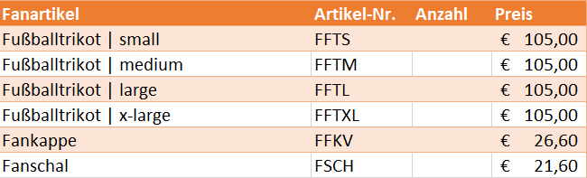

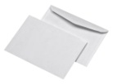
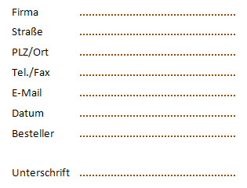
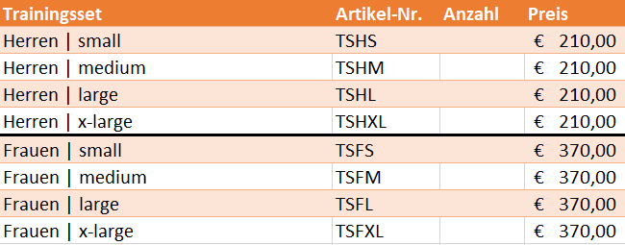
Bestellung
Future Design GmbH
Übungsfirma
Moserkellergasse 15
5202 Neumarkt am Wallersee
Bestellschein
Alle Preise inkl. 20% USt
Holen Sie sich jetzt ihren wunschartikel zum bestpreis!
So geht‘s:
Anzahl der gewünschten Artikel rechts im Raster ausfüllen und ab in ein Kuvert…
…oder bequem im Webshop bestellen
@
Ihr persönlicher Aufdrucktext
………………………………………………
Ihr persönlicher Wunschverein
………………………………………………
Besteller-Daten
11

Slide 13
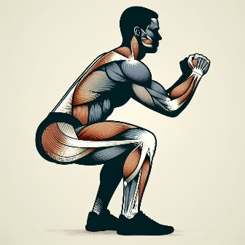
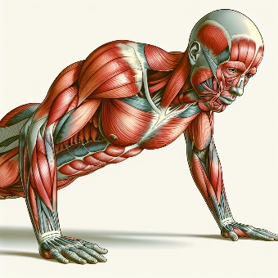
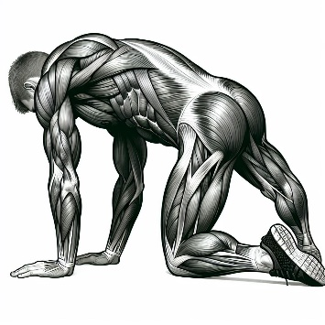
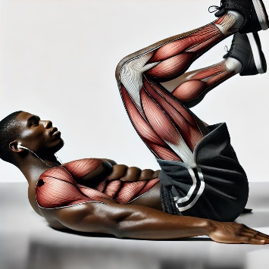
.
Fit mit FD
Trainingsprogramm für den Alltag
Kniebeugen (Squats)
Füße schulterbreit auseinander, Knie beugen.
Gesäß senken, als ob du dich hinsetzen würdest.
Achte darauf, dass die Knie nicht über die Zehen hinausgehen, 10–15 Wiederholungen.
Liegestütze
Hände schulterbreit auf den Boden, Füße hüftbreit, Körper in einer geraden Linie.
Oberkörper absenken, bis die Brust den Boden fast berührt, dabei Ellenbogen im 45-Grad-Winkel zum Körper.
Mit den Armen kräftig nach oben drücken, bis die Arme vollständig gestreckt sind. 10-15 Wiederholungen
Katzen-Kuh-Dehnung (Cat-Cow Stretch)
Vierfüßlerstand: Hände und Knie auf den Boden.
Kuh-Position: Einatmen, Bauch senken, Kopf heben.
Katz-Position: Ausatmen, Rücken runden, Kopf senken, 10–15 Wiederholungen.
Beinheben im Liegen
Beide Beine ausstrecken.
Ein Bein langsam anheben, 2 Sekunden halten.
Langsam absenken, 10–15 Wiederholungen pro Bein.
Katzen-Kuh-Dehnung (Cat-Cow Stretch)
Gehe in den Vierfüßlerstand. Atme ein und senke den Bauch, während du den Kopf anhebst (Kuh). Atme aus und runde den Rücken, während du den Kopf senkst (Katz). Wiederhole 10–15 Mal.
Beinheben im Liegen
Lege dich auf den Rücken und strecke beide Beine aus. Hebe ein Bein langsam an, halte es für 2 Sekunden, senke es dann langsam ab. Wiederhole 10–15 Mal pro Bein.

Slide 14


Future Design
Besuchen Sie unsere Partnerfirma
www.spar.at

